Slide 1
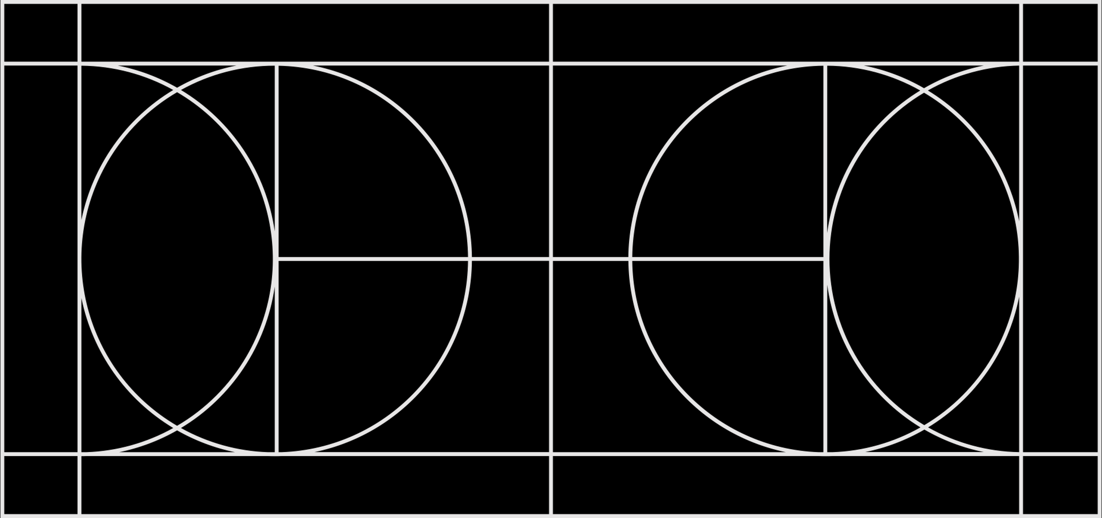
OFA 2023/24

Slide 2
3 premesse
1
Se non si assolve all’OFA entro marzo 2025, non si può procedere nel piano di studi (i corsi del secondo anno vengono bloccati).

Slide 3
3 premesse
2
All’OFA si può assolvere
O frequentando i corsi che presentiamo qui
O terminando gli esami del primo anno entro la scadenza dell’Anno Accademico (marzo 2025).
Ma fino a che non si sono terminati gli esami del primo anno non è possibile verbalizzare esami del secondo anno! Quindi si rischia di accumulare ritardo.

Slide 4
3
Un numero considerevole di studenti…

Slide 5
686 candidati
48 OFA in comprensione del testo (7%)
175 in lingua italiana (26%)
355 in latino (52%)
Notes:
363:x=813:100

Slide 6
I corsi

Slide 7
Gli studenti immatricolati con Obbligo Formativo Aggiuntivo (OFA) di Comprensione del testo devono frequentare
un laboratorio di COMPRENSIONE DEL TESTO
(da 20 h)
in presenza
per un impegno di 3 settimane
Necessaria la frequenza
Riferimento: matilde.maresca@unibo.it

Slide 8
Gli immatricolati con Obbligo Formativo Aggiuntivo (OFA) di Latino devono iscriversi a
un corso di latino in remoto (24 h)
+ videolezioni online (ca 70 ore)
Da 4 a 6 settimane
Necessaria la frequenza
Le Videolezioni sono accessibili al link​
https://virtuale.unibo.it/course/view.php?id=34645​
ACCEDI CON LE CREDENZIALI DI ATENEO E COMINCIA SUBITO!
Notes:
I TURNO (1 corso INTENSIVO): 2 lezioni settimanali per 6 settimane, dal 15 ottobre al 26 novembre-lunedì e giovedì ore 17-19- Aula A via Centotrecento 18. Esame 7 dicembre + 5 appelli successivi.
II TURNO (4 corsi di 1 lezione a sett. per 12 settimane), dal 5 novembre al 7 febbraio-ore 17-19, nei giorni lun. /mart./merc./giov. Esame a febbraio + 5 appelli successivi.
III TURNO (3 corsi di 1 lezione a sett. per 12 settimane), dall’11 febbraio al 16 maggio-ore 17-19: nei giorni lun./mart./ giov. Esame a maggio + 5 appelli successivi.

Slide 9
Gli studenti immatricolati con Obbligo Formativo Aggiuntivo (OFA) di Grammatica devono frequentare
un laboratorio online in autoapprendimento
(da 30 h)
Da seguire on line su virtuale.unbo.it
https://virtuale.unibo.it/course/view.php?id=24246
Riferimento matteo.pascoli2@unibo.it

Slide 10
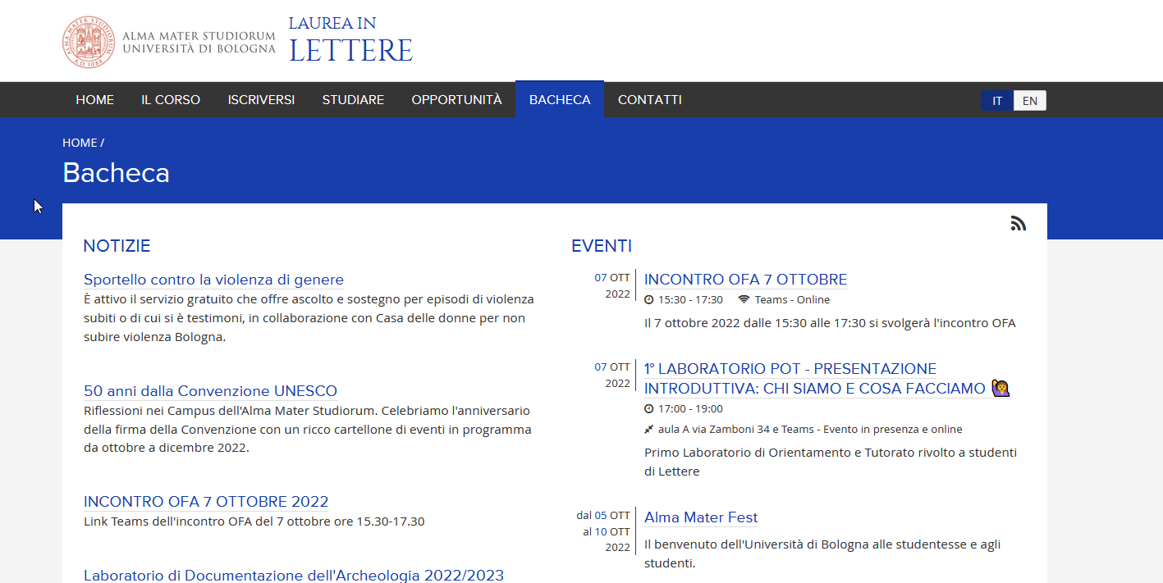
Quando iniziano i corsi?
Controllate sempre le informazioni sul sito del vostro Corso di Laurea https://corsi.unibo.it/laurea/lettere

Slide 11
I corsi di Comprensione sono divisi in due turni
Date da definire (primo novembre-dicembre, secondo febbraio-marzo)
Controllare su AlmaEsami
Sulla pagina docente del prof. Yahis Martari
E sulla pagine docente della prof.ssa Matilde Maresca
Riferimento: matilde.maresca@unibo.it
N.B. le iscrizioni al secondo turno si apriranno dopo la conclusione del primo turno

Slide 12
I corsi di Latino sono divisi in tre turni
Primo turno: 3 corsi a partire dal 16 ottobre
prime prove in telematica tra novembre e dicembre
(corso 1: 5/12; corso 2: 6/12; corso 3: 16/11)

Slide 13
Calendario Primo Turno
Corso 1 Prof.ssa A. Mazzarella Martedì e giovedì 17.00-19.00 mar 17/10; gio 19/10; mar 24/10; gio 26/10; mar 7/11; gio 9/11; mar 14/11; gio 16/11; mar 21/11; gio 23/11; mar 28/11; gio 31/11 Appello n. 1: mar 5/12 | Corso 2 Prof. P. Rosa Mercoledì e venerdì 17.00-19.00 mer 18/10; ven 20/10; mer 25/10; ven 27/10; ven.3/11; mer 8/11; ven 10/11; mer 15/11; ven 17/11; mer 22/11; ven 24/11; mer 29/11; Appello n. 1 mer 6/12 | Corso 3 Consigliato a chi ha già studiato latino Prof.ssa M. Bini Lunedì, giovedì, venerdì 17.00-19.00 lun 16/10; gio 19/10; ven 20/10; lun 23/10; gio 26/10; ven 27/10; lun 30/10; ven 3/11; ven 6/11; gio 9/11; ven 10/11; lun 13/11 Appello n. 1: gio 16/11

Slide 14
Secondo turno: 2 corsi a partire da dicembre
(corso 1 a partire dal 4/12; corso 2 a partire dal 1/12)
prime prove in telematica tra fine gennaio e febbraio
(corso 1: 29/1, corso 2: 7/2)

Slide 15
Calendario secondo turno
Corso 1-Prof.ssa M. Bini Lunedì e giovedì 17.00-19.00 lun 4/12; gio 7/12; lun 11/12; gio 14/12; lun 18/12; gio 21/12; lun 8/1; gio 11/1; lun15/1; gio 18/1; lun 22/1; gio 25/1 Appello n. 1: lu 29/1 | Corso 2-Prof. P. Rosa Mercoledì e venerdì 17.00-19.00 ven 1/12; mer 6/12; mer 13/12; mer 20/12; mer 10/1; ven 12/1; mer 17/1; ven 19/1; mer 24/1; ven 26/1; mer 31/1; ven 2/2 Appello n. 1: mer 7/2

Slide 16
Terzo turno: 1 corso a partire dal 13 Febbraio
prima prova in telematica il 26/3

Slide 17
III TURNO Prof.ssa A. Mazzarella martedì e giovedì 17.00-19.00 mar 13/2; gio 15/2; mar 20/2; gio 22/2; mar 27/2; gio 29/2; mar 5/3; gio 7/3; mar 12/3; gio 14/3; mar 19/3; gio 21/3 Appello n. 1: mar 26/3

Slide 18
Il corso di Grammatica è disponibile su virtuale.unibo.it.
Ci saranno (almeno) 6 appelli
primi appelli per le matricole 2023/24
primo appello fine ottobre
Controllare AlmaEsami!
Riferimento: matteo.pascoli2@unibo.it

Slide 19
si consiglia la lettura di: G. Patota, Prontuario di grammatica. L'italiano dalla A alla Z, Roma-Bari, Laterza, 2017 e/o V. Della Valle, G. Patota, L’italiano in gioco, Sperling & Kupfer, 2014
Aspettando il corso di GRAMMATICA…

Slide 20
I laboratori sono tutti uguali e hanno tutti la stessa struttura.
…Quindi scegliete in base al periodo più congeniale a voi.

Slide 21
occorre studiare con: le Videolezioni di Latino (https://virtuale.unibo.it/course/view.php?id=34645) e i relativi esercizi (almeno le prime 4 per poter seguire il primo incontro del corso) Il manuale di Latino: I.Dionigi-E. Riganti-L. Morisi, Il Latino (Laterza)
Aspettando il corso di LATINO…

Slide 22
L’iscrizione

Slide 23
“Perfezionare” l’immatricolazione tramite www.studenti.unibo.it,
pagare le tasse e seguire le indicazioni presenti nel Bando di ammissione 2023/24 (pagina 14).

Slide 24
2. Accedere al servizio on line ALMA ESAMI con le proprie credenziali UNIBO e iscriversi.

Slide 25
L’iscrizione all’esame su AlmaEsami vale anche come iscrizione al corso.

Slide 26
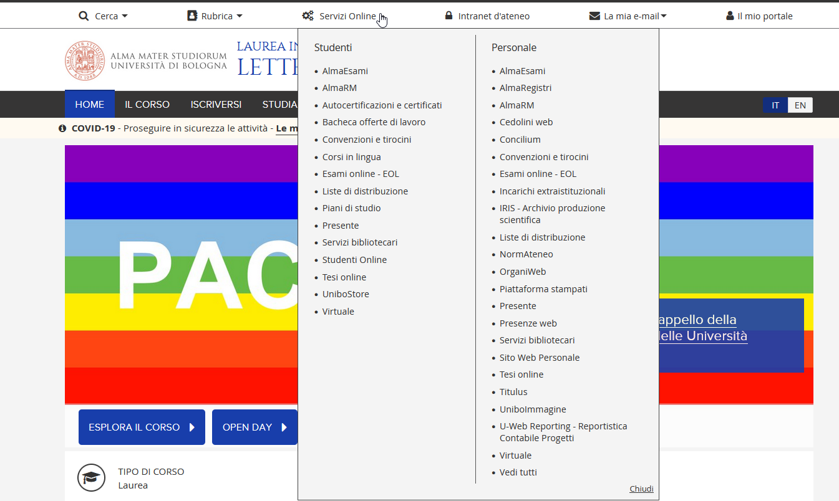
Come mi iscrivo?
1
2

Slide 27
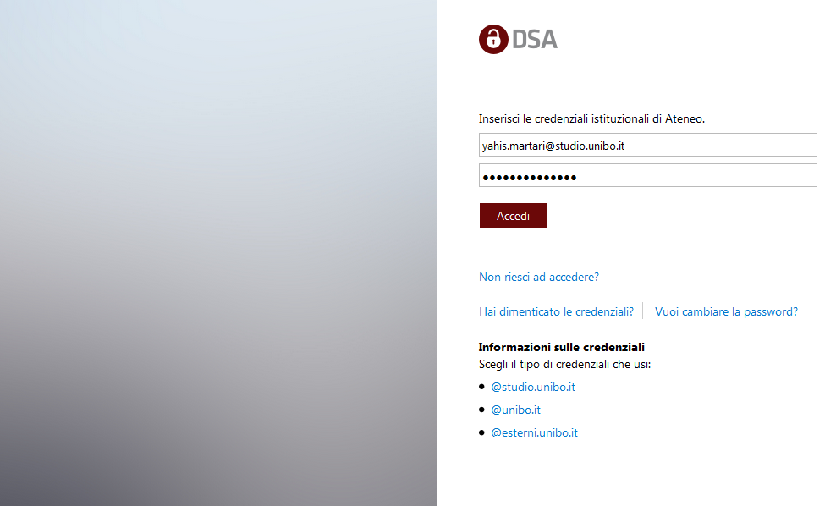
Come mi iscrivo?
3

Slide 28
Prova finale e assolvimento

Slide 29
Prova finale comprensione del testo
Che cosa? Prova scritta sui contenuti del corso (Idoneità > OFA assolto)
Quando? Ultimo giorno del laboratorio
Riferimento: matilde.maresca@unibo.it

Slide 30
Per l’assolvimento Comprensione
È possibile iscriversi all’esame senza partecipare ai laboratori?
NO

Slide 31
Prova finale latino
Stessa prova del test d’ingresso
15 domande, di cui 10 di morfologia e 5 di sintassi;
punteggio minimo 63/105: occorre cioè rispondere esattamente ad almeno 6/10 domande di morfologia e ad almeno 3/5 domande di sintassi; oppure ad almeno 7 domande di morfologia (punteggio corrispondente 70/105).

Slide 32
Per l’assolvimento Latino
È possibile iscriversi all’esame senza iscriversi anche ai laboratori?
NO

Slide 33
Per l’assolvimento Latino
Il primo test coincide con l’ultima ora del corso; se non lo passi hai altri 5 appelli
Ogni turno ha le sue date di appello, segnalate nel calendario: non è possibile utilizzare le date di turni diversi dal proprio
Puoi accedere agli appelli solo se risulti iscritto a un corso (quindi non devi MAI cancellarti dalla lista di iscrizione al corso, che vale anche per il primo appello)
Per sostenere gli appelli successivi al primo, devi iscriverti ogni volta su Almaesami

Slide 34
Prova finale grammatica
15 domande a scelta multipla
Si supera il test con almeno 8 risposte giuste
Le risposte errate non comportano penalizzazioni
Chi non supera il test può ripeterlo a ogni appello
Riferimento: matteo.pascoli2@unibo.it

Slide 35
Per l’assolvimento Grammatica
È possibile iscriversi all’esame senza aver completato il percorso didattico on line?
NO

Slide 36
Check list
Perfeziono l’iscrizione all’università
Mi iscrivo correttamente su AlmaEsami
Partecipo attivamente alle lezioni in presenza e on line
Ripasso i contenuti in vista del test
Supero il test!
OFA ASSOLTO

